Slide 1









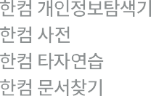


Slide 2

02

Slide 3








자유롭게,
시간과 장소, 플랫폼의 한계를 벗어나 빠르고 스마트한 문서 작업 환경을 지원합니다.
한컴스페이스 연동
OCR 기능
음성 인식 문서 작성
안전하게,
문서 작성부터 유통까지 저작권 침해와 보안 위협으로부터 안전하게 지켜줍니다.
문서진본확인 서비스 주의 글꼴 알림 악성 코드 차단
(*문서진본확인 서비스는 B2B, B2G 제공 기능으로 별도 커스터마이징이 필요합니다.)
편리하게,
사용 편의성을 개선하여 더 간편하고 효율적인 문서 작업이 가능합니다.
프로그램 간 작업 호환
스마트 태그
작업창 분리/고정
03

Slide 4
























오피스 톡 한컴오피스 챗봇 서비스인 오피스 톡에서 필요한 기능에 대해 질문하고, 한 번의 클릭으로
캡션 스타일
그림 혹은 표에 캡션 스타일을 적용하여 서식이나
스타일을 한 번에 변경할 수 있습니다.
한글 프레젠테이션
별도 프로그램 없이 한글에서 프레젠테이션용 보기가 가능합니다.
PDF/A로 저장 작성한 문서를 별도 프로그램 없이 PDF/A 표준 형식으로 저장할 수 있습니다.
문서 저장 시 옵션 메뉴 추가
별도 탭에서 설정하지 않아도, 문서 저장 시
자동 저장과 암호에 대한 옵션 설정이 가능합니다.
HTML 형식으로 저장
문서의 레이아웃을 유지한 채 웹페이지(HTML)
형식으로 저장 및 공유가 가능합니다.
04

Slide 5
































사용자 맞춤형 피벗 테이블 사용자의 기호에 맞추어 피벗 테이블의 레이아웃을 변경하고, 피벗 테이블의 원본 데이터 저장, 오류 값 표시 등
셀 서식 찾기/바꾸기
날짜, 시간, 백분율과 같은 표시 형식이나 글꼴, 글자 크기 등 서식 기준을 통해 문서에서 내용을
차트 강화 차트의 종류와 목적에 따라 추세선, 오차 막대, 하강선 등 다양한 보조선을 추가할 수 있습니다.
미디어 파일 저장 한쇼에서 동영상 길이를 조절하고 미디어 파일로 저장할 수 있습니다.
스포트라이트 프레젠테이션 시 복잡한 표나 차트에서 강조할 부분만 밝게 연출할 수 있습니다.
한쇼 프레젠터 무선으로 연결된 스마트폰에서 프레젠테이션을 제어할 수 있습니다.
05

Slide 6
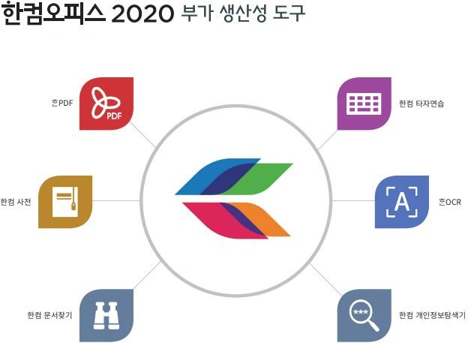
한컴오피스2020 사용 환경
구성 요소 | 요구 사항 | 비고
프 로 세 서 | Intel Core2 Duo 또는 동급 프로세서 (32비트 및 64비트) | 4GB 정도의 설치 용량을 필요로 합니다. [한컴 툴즈 사용 시] Bluetooth 또는 Wi-Fi로 자동 연결 Bluetooth 4.0 이상을 지원하는 PC 및 모바일 안드로이드 장치 Wi-Fi 공유 장치
메 모 리 | 2GB RAM
하드 디스크 | 2GB 이상의 사용 가능한 공간
디 스 플 레 이 | 화면 해상도 1366 X 768 이상
그 래 픽 | Direct X9 이상을 지원하는 그래픽 카드
운 영 체 제 | Windows 7 이상
브 라 우 저 | Internet Explorer 9.0 이상
네 트 워 크 | 온라인 기능 사용 시 인터넷 연결 필요
기 타 | .NET Framework 4.0 설치 필요

